Slide 1
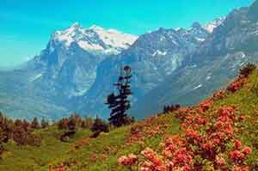
Você Realmente Confia em Deus?

Slide 2
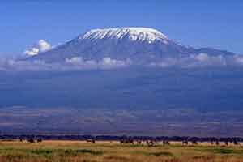
Contam que um alpinista, desesperado por conquistar uma altíssima montanha, iniciou sua escalada depois de anos de preparação. Como queria a glória só para si, resolveu subir sem companheiros.

Slide 3
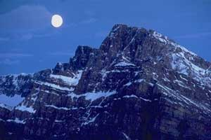
Durante a subida foi ficando tarde e mais tarde, e ele para ganhar tempo decidiu por não acampar, sendo que continuou subindo... e por fim ficou escuro.

Slide 4
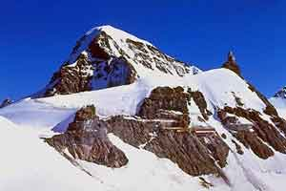
A noite era muito densa naquele ponto da montanha, e não se podia ver absolutamente nada. Tudo era negro, visibilidade zero, a lua e as estrelas estavam encobertas pelas nuvens.

Slide 5
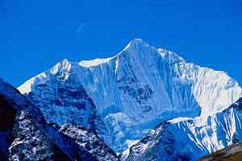
Ao subir por um caminho estreito, a apenas poucos metros do topo, escorregou e precipitou-se pelos ares, caindo a uma velocidade vertiginosa.

Slide 6
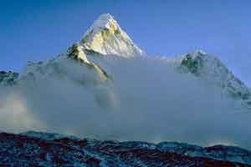
O alpinista via apenas velozes manchas escuras pasando por ele e sentia a terrível sensação de estar sendo sugado pela gravidade. Continuava caíndo... E em seus angustiantes momentos, passaram por sua mente alguns episódios felizes e outros tristes de sua vida.

Slide 7
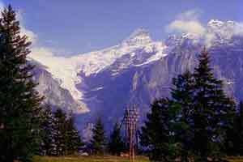
Pensava na proximidade da morte, sem solução... De repente, sentiu um fortíssimo solavanco, causado pelo esticar da corda na qual estava amarrado e presa nas estacas cravadas na montanha.

Slide 8
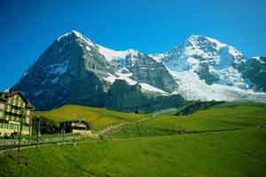
Nesse momento de silêncio e solidão, suspenso no ar, não havia nada que pudesse fazer, então gritou com todas as suas forças:
MEU DEUS, ME AJUDA !!!

Slide 9
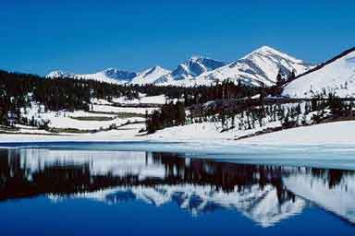
De repente, uma voz grave e profunda vinda dos céus lhe respondeu:
QUE QUERES QUE EU TE FAÇA?
Salva-me meu DEUS !!!

Slide 10
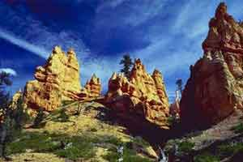
REALMENTE CRÊS QUE EU POSSO SALVÁ-LO?
- Com toda certeza Senhor !!!

Slide 11
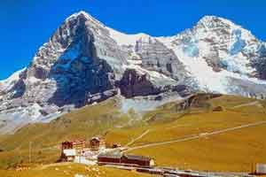
ENTÃO CORTA A CORDA NA QUAL ESTÁS AMARRADO...
Houve um momento de silêncio. Então o homem agarrou-se ainda mais fortemente à corda..

Slide 12
PORQUE DUVIDAS? NÃO CRÊS QUE SOU DEUS E POSSO SALVA-LO?
Sim Senhor, mas...
SE CRERES VERÁS A GLORIA DE DEUS, CORTA A CORDA!!!

Slide 13
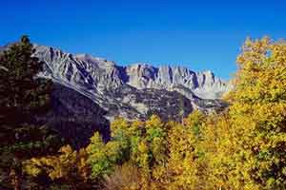
Conta a equipe de resgate, que no outro dia encontraram o alpinista morto, congelado pelo frio, com as mãos agarradas fortemente à corda...
A APENAS DOIS METROS DO SOLO...

Slide 14
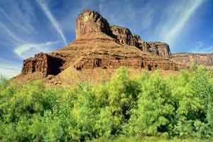
E você? Cortaria a corda ?
Às vezes precisamos tomar decisões que testam nossa fé em Deus. E nós, que estamos tão agarrados às cordas? Será que a cortaríamos?

Slide 15
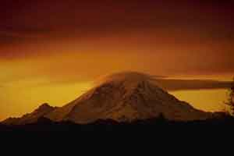
Devemos, diariamente exercitar nossa confiança em Deus lembrando-nos sempre que “ O Senhor nosso Deus nos segura pela mão e nos diz: Não temas, Eu te ajudo” Isa. 41:13
Se esta mensagem lhe foi útil, compartilhe-a com alguém. Deus te abençoe...

Slide 16
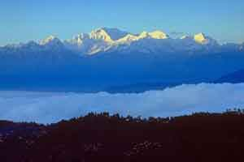
A Melhor maneira de ser feliz é contribuir para a felicidades dos outros.
Deus sabe o que faz!

